Slide 1

Projet WEB
University League Championship
par Romain PEREIRA
Louis LAFUMA
Baptiste LAMBERT
Guangyue CHEN

Slide 2
Plan
I) Fonctionnement
II) Modèle économique
III) Perspectives
1/14

Slide 3
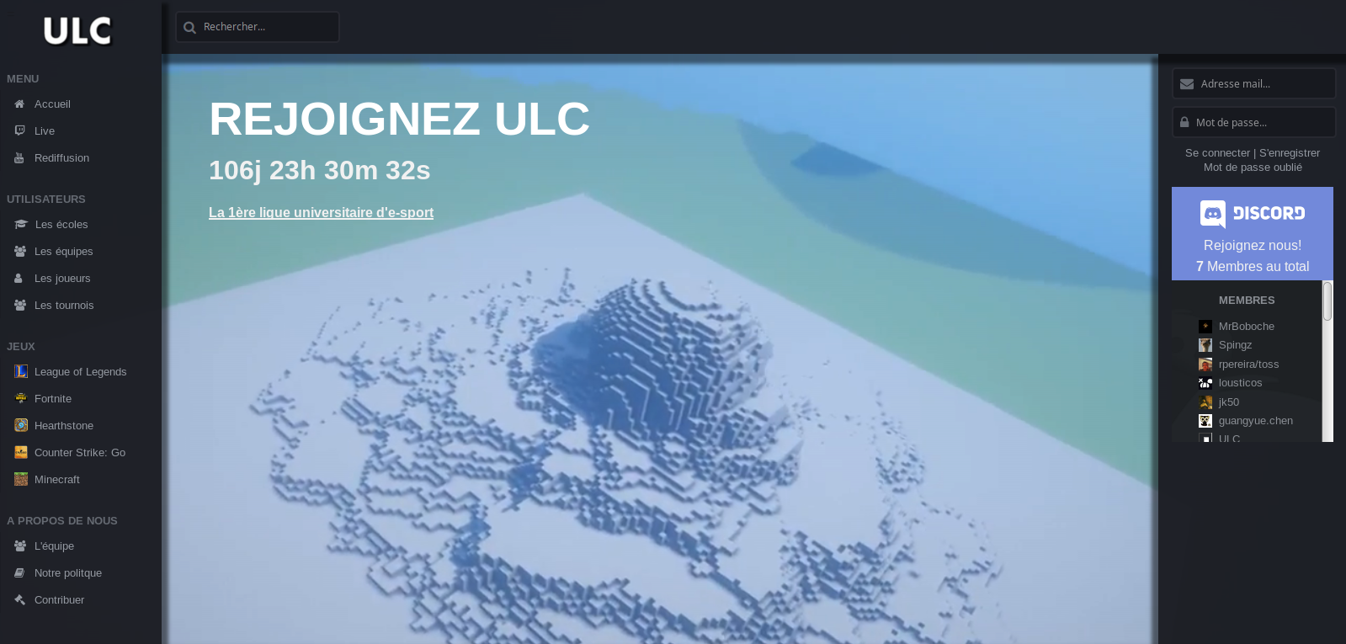
I) Fonctionnement
2/14

Slide 4
Principe
Système de rôle interne au site
Certains rôles permettent de donner des rôles aux autre
Permet de créer de nouveaux rôles avec certaines permissions si besoin
3/14

Slide 5
Fonctionnement des tournois
Sur le modèle des ligues de football
Équipes jouent des matchs pour gagner des points et changer de divisions
Possibilité de créer des tournois supplémentaires
4/14

Slide 6
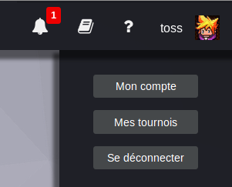
Fonctionnement des équipes
Création des équipes indépendamment du jeu
Validation par l’école
Une fois l’équipe validée, celle-ci peut s’inscrire aux tournois
5/14

Slide 7


Ouverture des jeux
API (Interface de programmation)
Riot Games, PUBG : jeux ‘ouverts’
Blizzard : ouverture en cours
Fortnite : fermé
6/14

Slide 8
III) Modèle économique
7/14

Slide 9

Eviter les publicités
8/14

Slide 10


Association loi de 1901
Déclaré
  Salariat, personne moral…
  Status : ‘lois’ internes de l’association
  <=> début FFF
9/14

Slide 11

Droit de diffusion
Diffuser matchs sur plateforme en ligne (Twitch)
Revendre les droits d’image (cf F.F.F.)
Sponsors, dons
10/14

Slide 12
III) Developpement
11/14

Slide 13
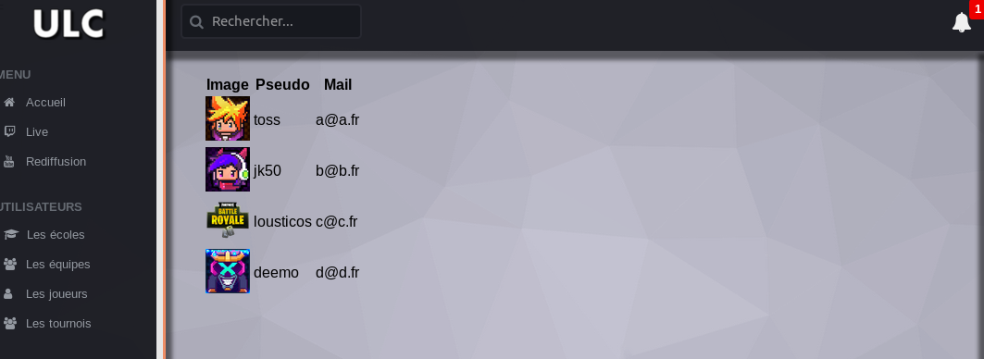
Améliorations à venir
Embellissements de certaines pages
Rendre notre site plus ergonomique et intuitifs
12/14

Slide 14
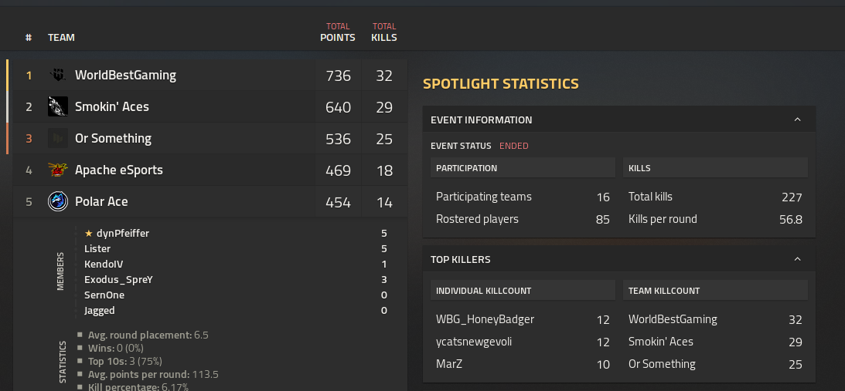
Développements possibles
Développer un système de cash price ou/et de paris.
Développer un système de statistiques par joueur, équipe ou école,
13/14

Slide 15
Merci de votre attention
University League Championship
par Romain PEREIRA
Louis LAFUMA
Baptiste LAMBERT
Guangyue CHEN

